Slide 1
Гимназия Мэркэуць
Инклюзивное образование
Автор:Житарь Марина
Директор гимназии,учитель начальных классов
Март 2022

Slide 2
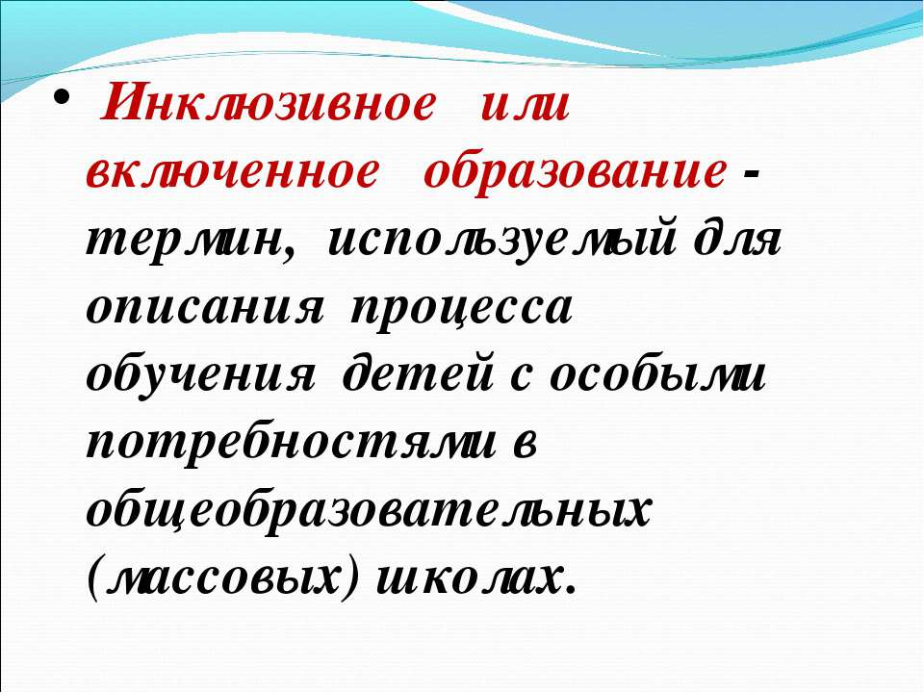


Slide 3
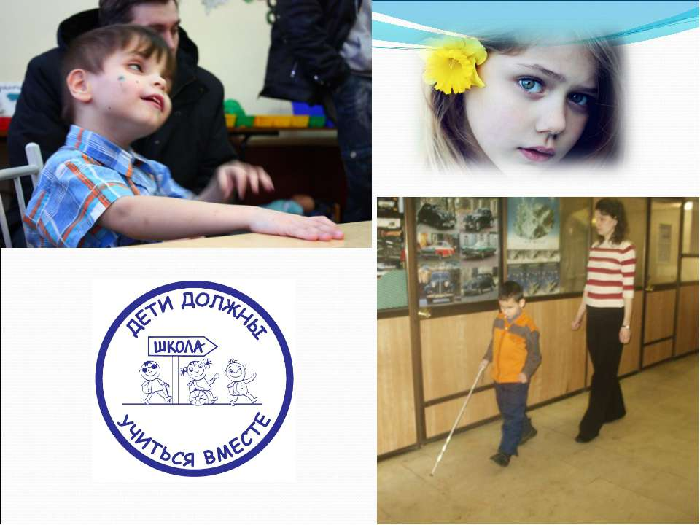
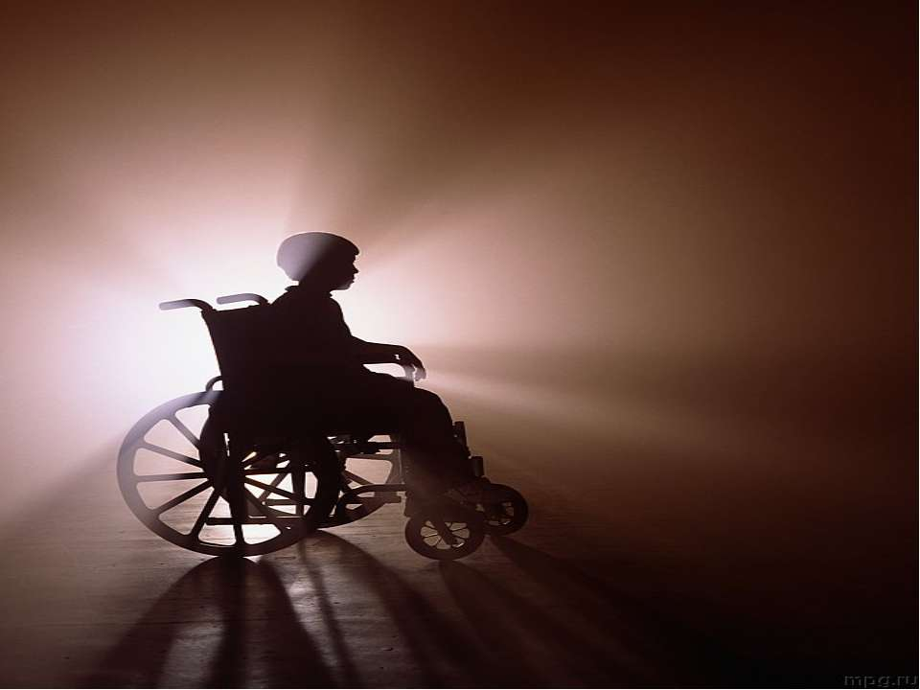

Slide 4
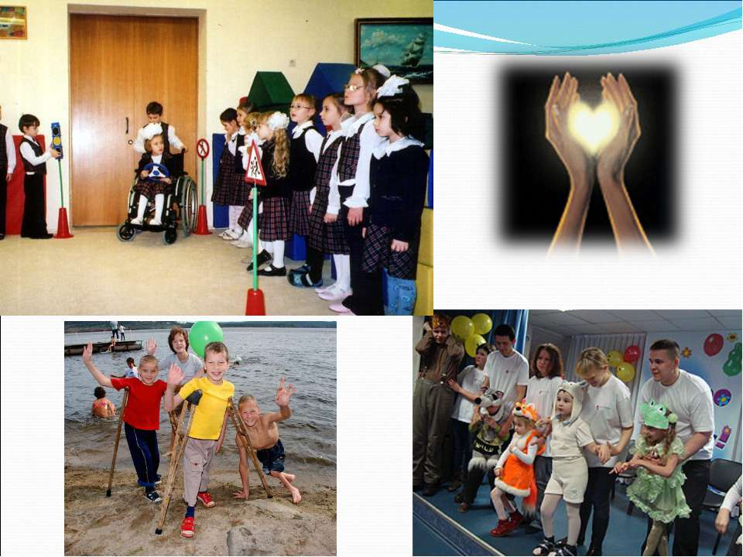
Сайт http://linda6035.ucoz.ru/

Slide 5
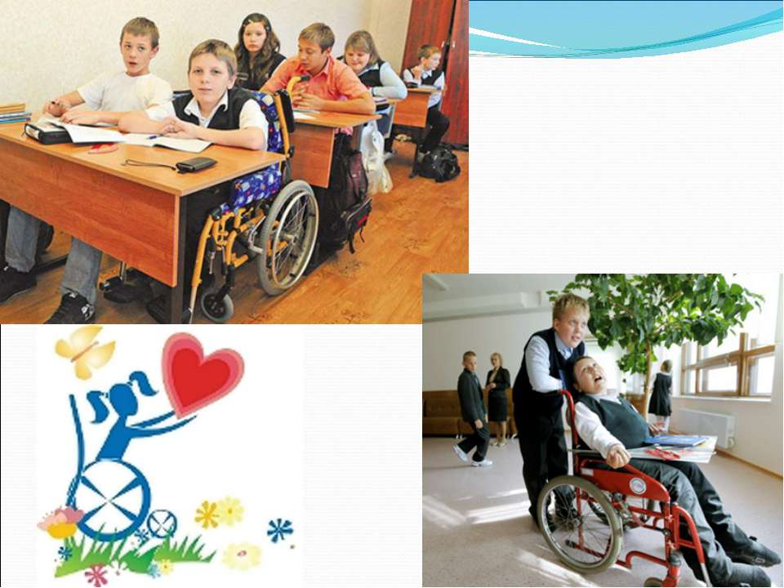

Slide 6
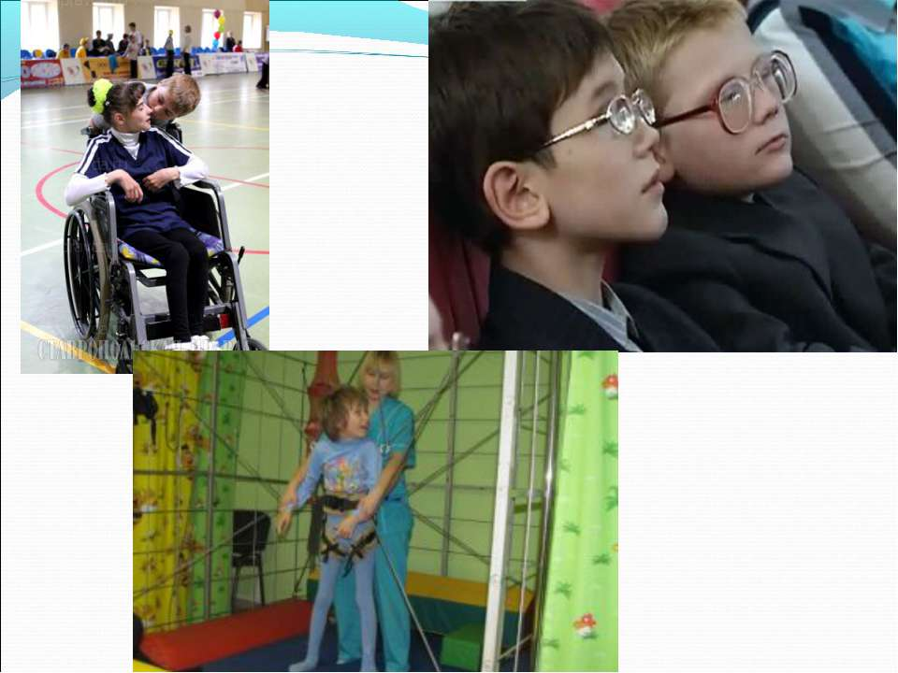

Slide 7
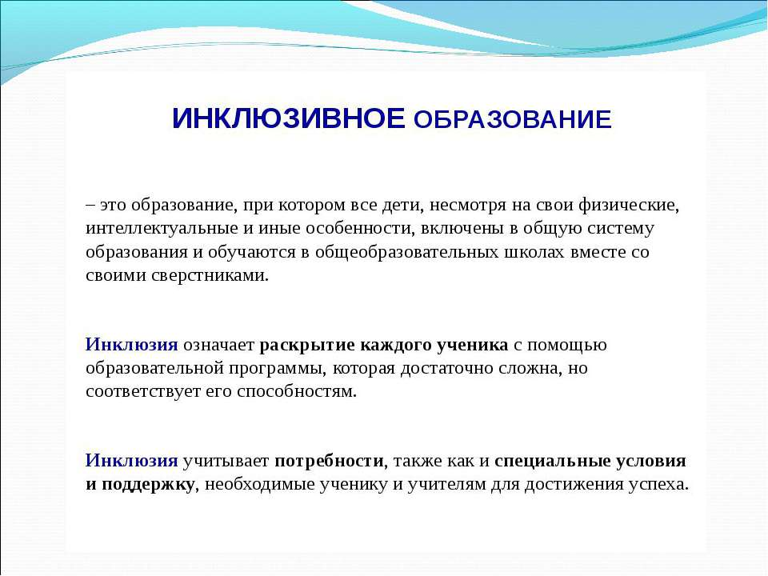

Slide 8
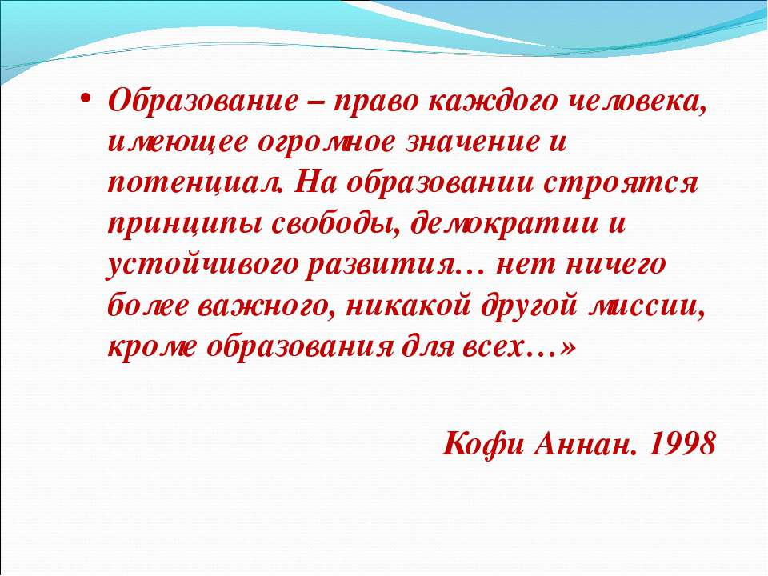
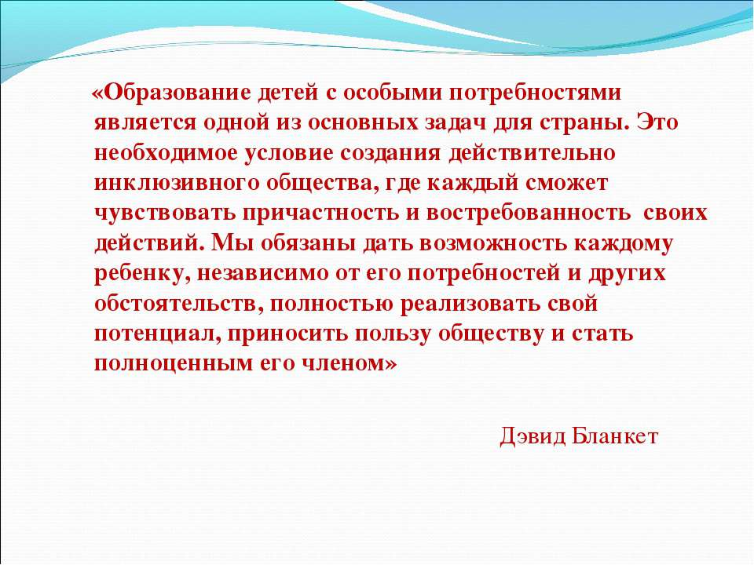

Slide 9
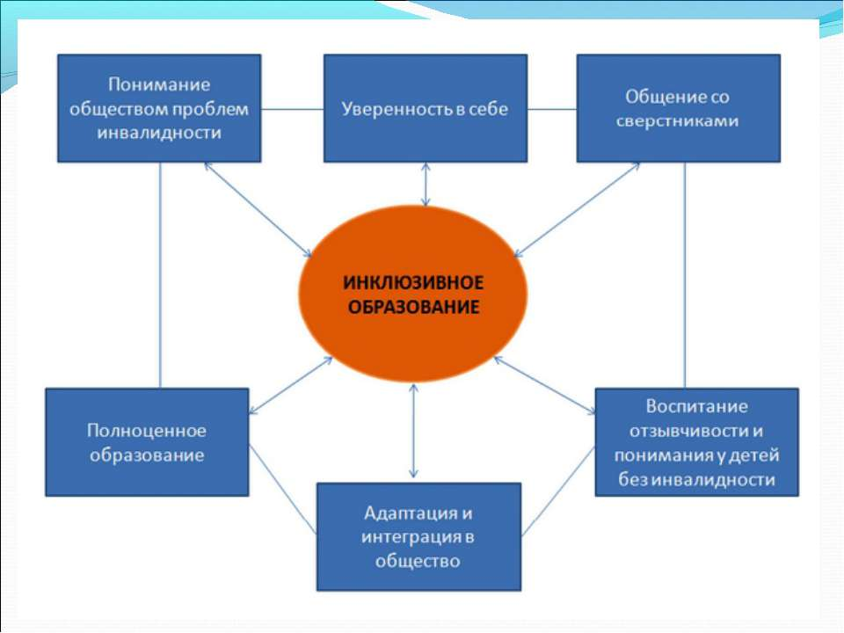

Slide 10


Slide 11
В Республике Молдова проживают около 17 000 детей с ограниченными возможностями.
Благодаря реформе инклюзивного образования в Республике Молдова, доступ к образованию получают все больше детей с ограниченными возможностями. Более 10 000 молдавских детей с ограниченными возможностями и особыми образовательными потребностями теперь посещают общеобразовательные школы вместе со сверстниками. За последние 5 лет их число увеличилось вчетверо.
За последние годы выросло количество детей с особыми образовательными потребностями (в эту категорию входят дети с ограниченными возможностями и дети с трудностями в обучении) в общеобразовательных школах.
https://youtu.be/KsYd564HMww?t=21
https://youtu.be/_mOsQgwlEcA

Slide 12
ВОСЕМЬ ПРИНЦИПОВ ИНКЛЮЗИВНОГО ОБРАЗОВАНИЯ:
Ценность человека не зависит от его способностей и достижений;
2. Каждый человек способен чувствовать и думать;
3. Каждый человек имеет право на общение и на то, чтобы быть услышанным;
4. Все люди нуждаются друг в друге;
5. Подлинное образование может осуществляться только в контексте реальных взаимоотношений;
6. Все люди нуждаются в поддержке и дружбе ровесников;
7. Для всех обучающихся достижение прогресса скорее может быть в том, что они могут делать, чем в том, что не могут;
8. Разнообразие усиливает все стороны жизни человека

Slide 13
Благодаря новой формуле финансирования, два процента бюджета на образование выделяются на инклюзивное образование.
Одна из важнейших задач современного образования, в том числе образования детей с особыми образовательными потребностями, заключается в формировании компетенций социальной инклюзии. Достижение данной цели требует сплоченности всех лиц, которые вовлечены в данный процесс и играют важную роль в процессе обучения данных детей, особенно в начале пути, облегчая адаптацию к учебному процессу и к группе сверстников с типичным развитием.
Школа -это учреждение, предоставляющее образовательные услуги любому ребенку, независимо от происхождения, биологических, психологических, социальных или культурных особенностей. Социальная эволюция в последние годы все больше и больше воплощает в жизнь идею человеческого разнообразия и возможностей для всеобщего образования. Процесс ассимиляции ребенком опыта школьной среды означает приспособление образцов собственного поведения к новым ситуациям. Данный процесс облегчен благодаря четкой структуре инклюзивного образования в Республике Молдова, включающей центральный (Республиканский центр психологопедагогической помощи), районный (Районная служба психологопедагогической помощи) и местный (Многопрофильная внутришкольная комиссия) уровни. На всех уровнях услуги в инклюзивном образовании представлены дидактическими кадрами, специализированным персоналом: психолог, логопед, психопедагог, кинетотерапевт, вспомогательный педагогический персонал и другие квалифицированные специалисты. Основная задача этих специалистов состоит в облегчении трудностей в образовании, устранении проблем структурного, организационного, эмоционального и другого характера, возникающих у учеников с особыми образовательными потребностями. Для успешной инклюзии детей с особыми образовательными потребностями, помимо работы специалистов, необходима заинтересованность со стороны родителей.

Slide 14
Подготовка ребенка к школе — неотъемлемая часть социальной инклюзии — начинается в семье и продолжается в годы, проведенные в другом учреждении (ясли, детский сад), посещаемом до школы. В этот период устанавливаются «основные вехи» адаптации, которые дополняются и постепенно углубляются в последующие годы.
Члены семьи хорошо знают друг друга и имеют крепкие эмоциональные отношения, поэтому ребенку очень трудно в первые недели школы адаптироваться к другим требованиям и отношениям, которые больше не имеют аффективного отклика. В школе ребенок должен уважать общественный строй, подчинять свое поведение системе правил. Таким образом, процесс школьной адаптации требует умственной и поведенческой перестройки.
Острый период (дезадаптация) характеризуется конфликтом между поведением и привычками ребенка, стереотипами и новыми требованиями к окружающей среде. Он проявляется через отклонения в поведении ребенка (в отношениях «ребенок — ребенок», отношениях «взрослый — ребенок» и т. д.). Могут наблюдаться нарушения беглости речи, расстройства вегетативной нервной системы, изменения массы тела, изменения в иммунной системе (частые заболевания, апатические состояния) и др.

Slide 15
Латентный период (фактическая адаптация) — это период, когда ребенок активно осваивает новую среду, формируя новые образцы поведения. Период сопровождается следующими признаками: постепенное уменьшение конфликтных состояний; подавление аппетита; нарушения поведения и вербального общения и др.
Период компенсации — это период, в течение которого ребенку удается принять новые правила и следовать им. Характерным признаком данного периода является стабильность поведения, эмоционального и соматического состояния.
Уровни инклюзивного образования
Процесс ассимиляции ребенком опыта школьной среды, приспособление образцов собственного поведения к новым/текущим ситуациям облегчены благодаря четкой структуре инклюзивного образования в Республике Молдова, представленной тремя организационными уровнями:
1. Центральный уровень. Республиканский центр психопедагогической помощи, который подчиняется Министерству образования, культуры и исследований. Его основными задачами являются:

Slide 16
• разработка и адаптация инструментов диагностики развития ребенка;
• разработка методологии предоставления помощи детям со специальными образовательными потребностями;
• инициирование и развитие межведомственного партнерства с различными структурами в целях внедрения программ инклюзивного образования;
• рассмотрение обжалований по заключениям специалистов, осуществляющих комплексную оценку развития детей, в которых определяется характер образовательных потребностей ребенка, и предоставлению психолого-педагогической помощи ребенку и семье, предоставление методологической помощи специалистам в работе с детьми со специальными образовательными потребностями на уровне районной службы психопедагогической помощи и принятии решений по этим вопросам (Постановление Правительства Республики Молдова № 732... 2013).

Slide 17
2. Районный уровень. Районная служба психопедагогической помощи, которая юридически подчиняется районному управлению образования, а методологически — Республиканскому центру психолого-педагогической помощи. Ее основными задачами являются:
• осуществление комплексной оценки детей для инклюзивного образования;
• определение специальных образовательных потребностей и разработка рекомендаций по мерам вмешательства и услугам поддержки для инклюзивного образования в зависимости от специфических потребностей детей;
• осуществление переоценки детей со специальными образовательными потребностями;
• издание рекомендаций по инклюзивному образованию;
• предоставление методической поддержки по психолого-педагогической помощи и психологическому консультированию учреждениям образования (Постановление Правительства Республики Молдова № 732. 2013).

Slide 18
3. Местный уровень.
А. Многопрофильные внутришкольные комиссии создаются в общеобразовательных заведениях и находятся в подчинении у администрации этих заведений. Основными задачами комиссий являются:
• выявление трудностей в обучении детей и первичная оценка уровня развития;
• определение специфических потребностей учеников с ООП и мер вмешательства, которые может оказать учебное заведение;
• координирование и составление индивидуального учебного плана для каждого ученика с ООП и представление их на педагогическом совете для утверждения
Б. Ресурсные центры инклюзивного обучения действуют при учебных заведениях и имеют цель облегчить инклюзию детей в общеобразовательные учреждения и квалифицированно подходить к их особым потребностям. Их основными задачами являются:
• планирование и осуществление мероприятий образовательной поддержки для детей с особыми образовательными потребностями;
• оказание специализированных услуг по психологической, логопедической и другой помощи;
• оказание информационной и методической поддержки дидактическим кадрам из учебного заведения в отношении особенностей развития и путей вмешательства, направленного на решение проблем,
с которыми сталкиваются дети во время образовательного процесса;
• обеспечение условий для развития ребенка соответственно индивидуальным возможностям и потенциалу;
• организация программ по информированию общественности (Metodología de organizare sifunctionare... 2015).

Slide 19
На всех уровнях услуги в инклюзивном образовании представлены дидактическими кадрами, специализированным персоналом: психолог, логопед, психопедагог, кинетотерапевт, вспомогательный педагогический персонал и другие квалифицированные специалисты. Основная задача этих специалистов состоит в облегчении трудностей в образовании, устранении проблем структурного, организационно-
го, эмоционального и другого характера для учеников с ООП
Школьная жизнь важна для процесса инклюзии детей с ООП, в котором заинтересованы непосредственно родители и учителя, а также все специалисты, помогающие ребенку. Создание дружеской атмосферы, сотрудничество в образовательной среде способствуют развитию позитивного отношения к другим людям, повышает вовлеченность в общественную жизнь, ориентирует на общение со сверстниками и взрослыми людьми, стимулирует к проявлению себя не только как объекта, но и как субъекта межличностных отношений.

Slide 20
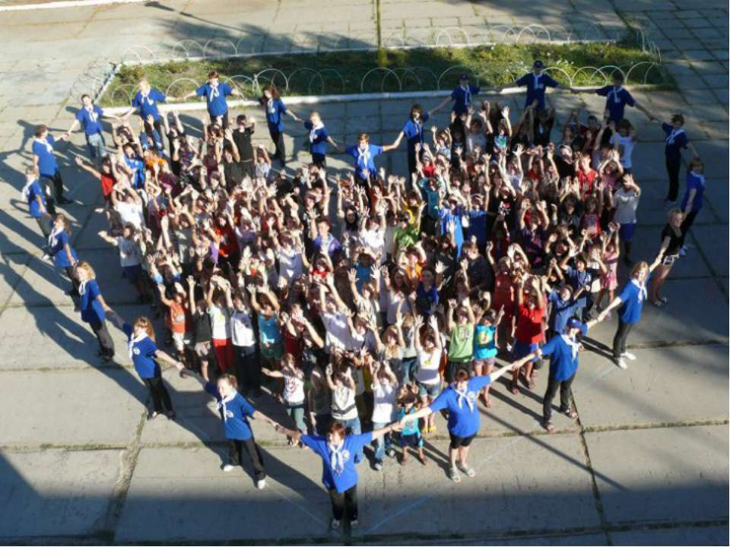
Исключение детей, молодых или взрослых людей из образовательного процесса признается дискриминацией и считается нарушением прав. Международное право содержит запреты на сегрегацию по признаку расы, этнической принадлежности или национальности в учебных заведениях. Социализация и интеграция детей с особыми образовательными потребностями (ООП) является сегодня приоритетной задачей не только в международной политике, но и в политике образования Республики Молдова.

Slide 21




Slide 22

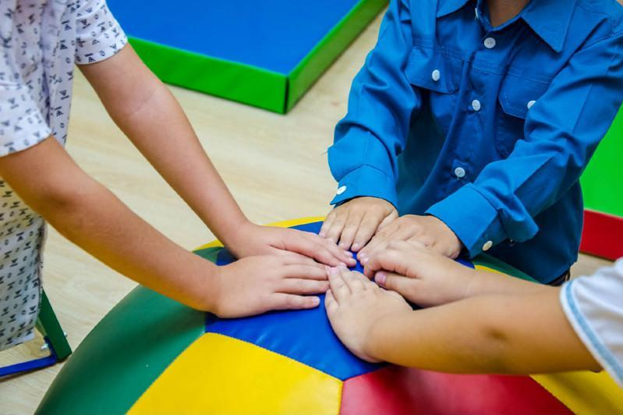

Slide 23

Спасибо за внимание!

